Slide 1


棄却サンプリング
この講義で身に付く事
モンテカルロ法でどうやって事後分布のサンプリングができるかが理解できる
棄却サンプリングのアルゴリズムが理解できる

Slide 2
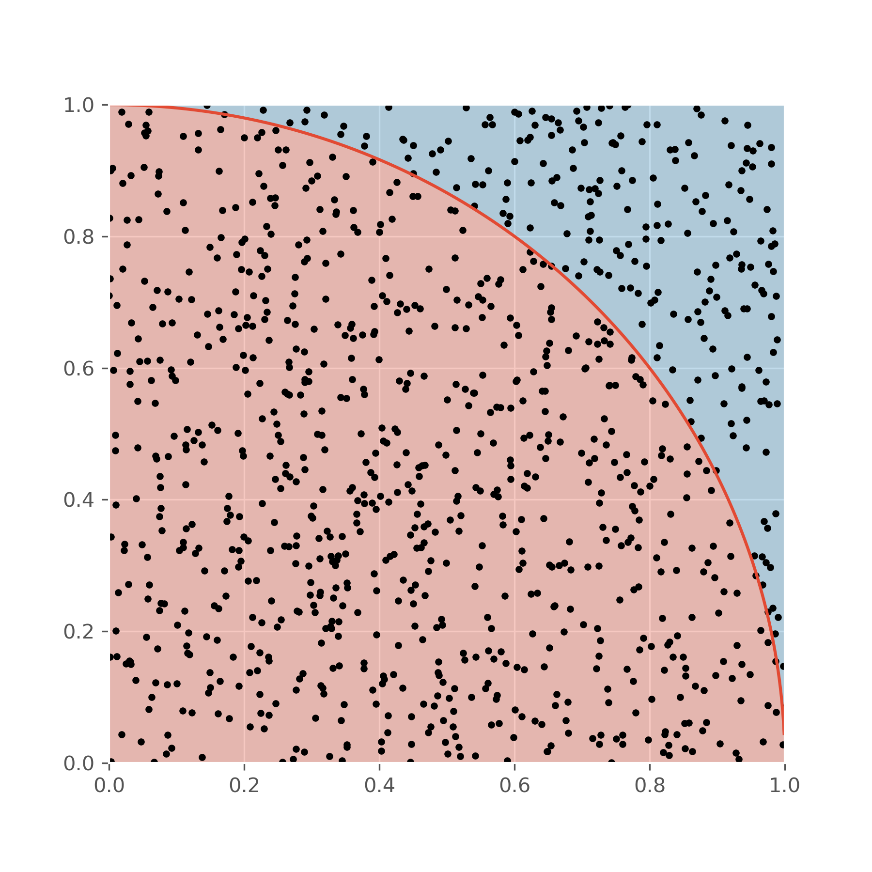
前回の復習
円周率の例題
乱数を引いて、
円に入る確率を求め、
円周率を求めた
ベイズ統計でやりたいこと
複雑な事後分布から
モンテカルロ法でサンプリングしたい

Slide 3
前回の復習
円周率の例題
乱数を引いて、
円に入る確率を求め、
円周率を求めた
ベイズ統計でやりたいこと
複雑な事後分布から
モンテカルロ法でサンプリングしたい
棄却サンプリングが出てくる

Slide 4
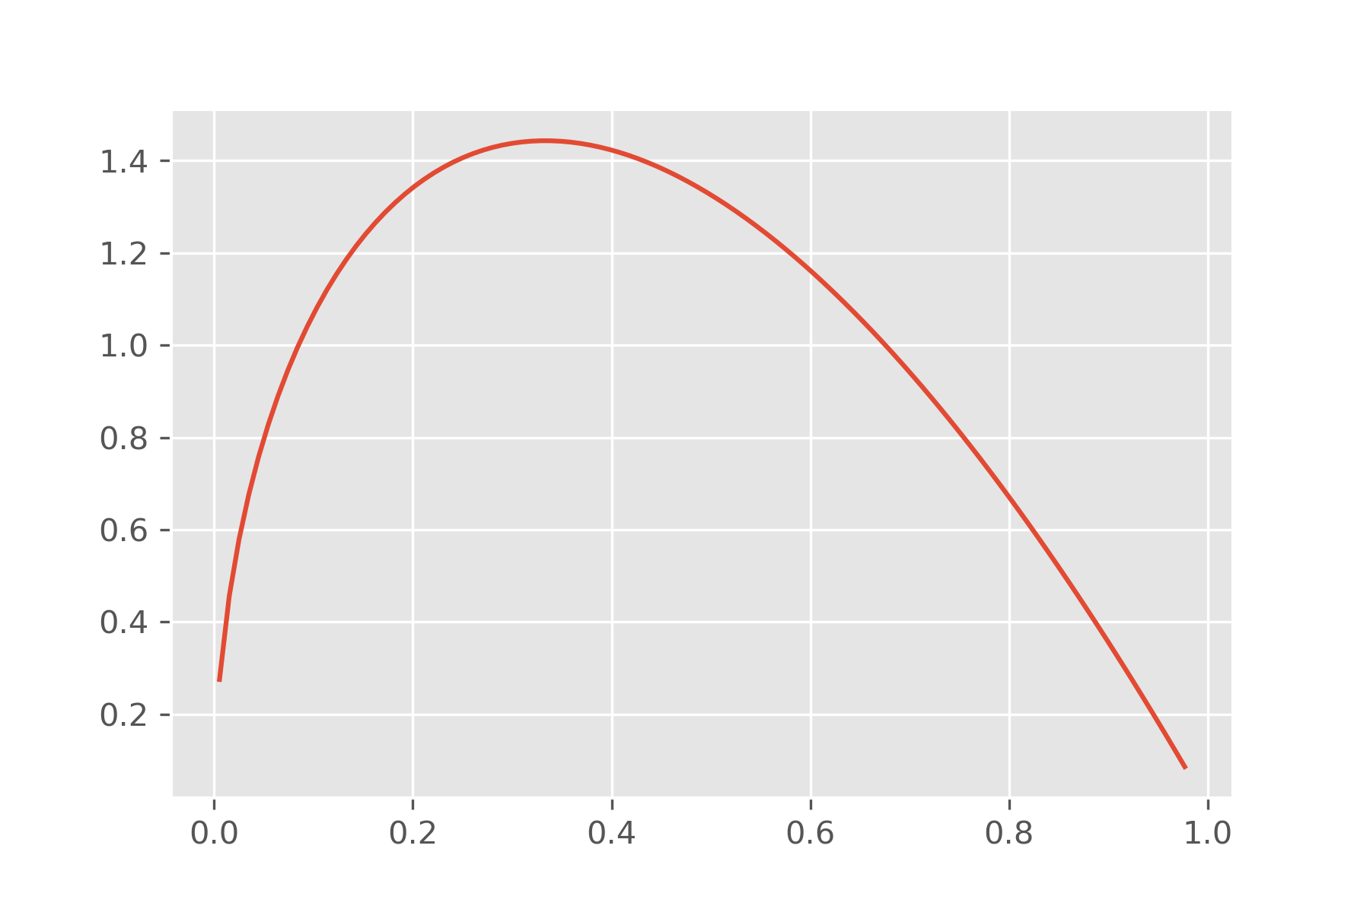
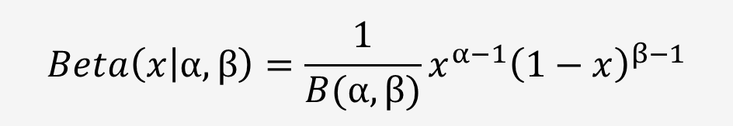
事後分布をどう近似するか？
α=1.5, β=2.0のBeta分布
事後分布がBeta分布に従うとする
$$Beta\left(x | α,β\right)=\frac{1}{B(α,β)}{x^{α−1}\left(1−x\right)}^{β−1}$$
モンテカルロ法でサンプリングしたい
どうやりますか？

Slide 5
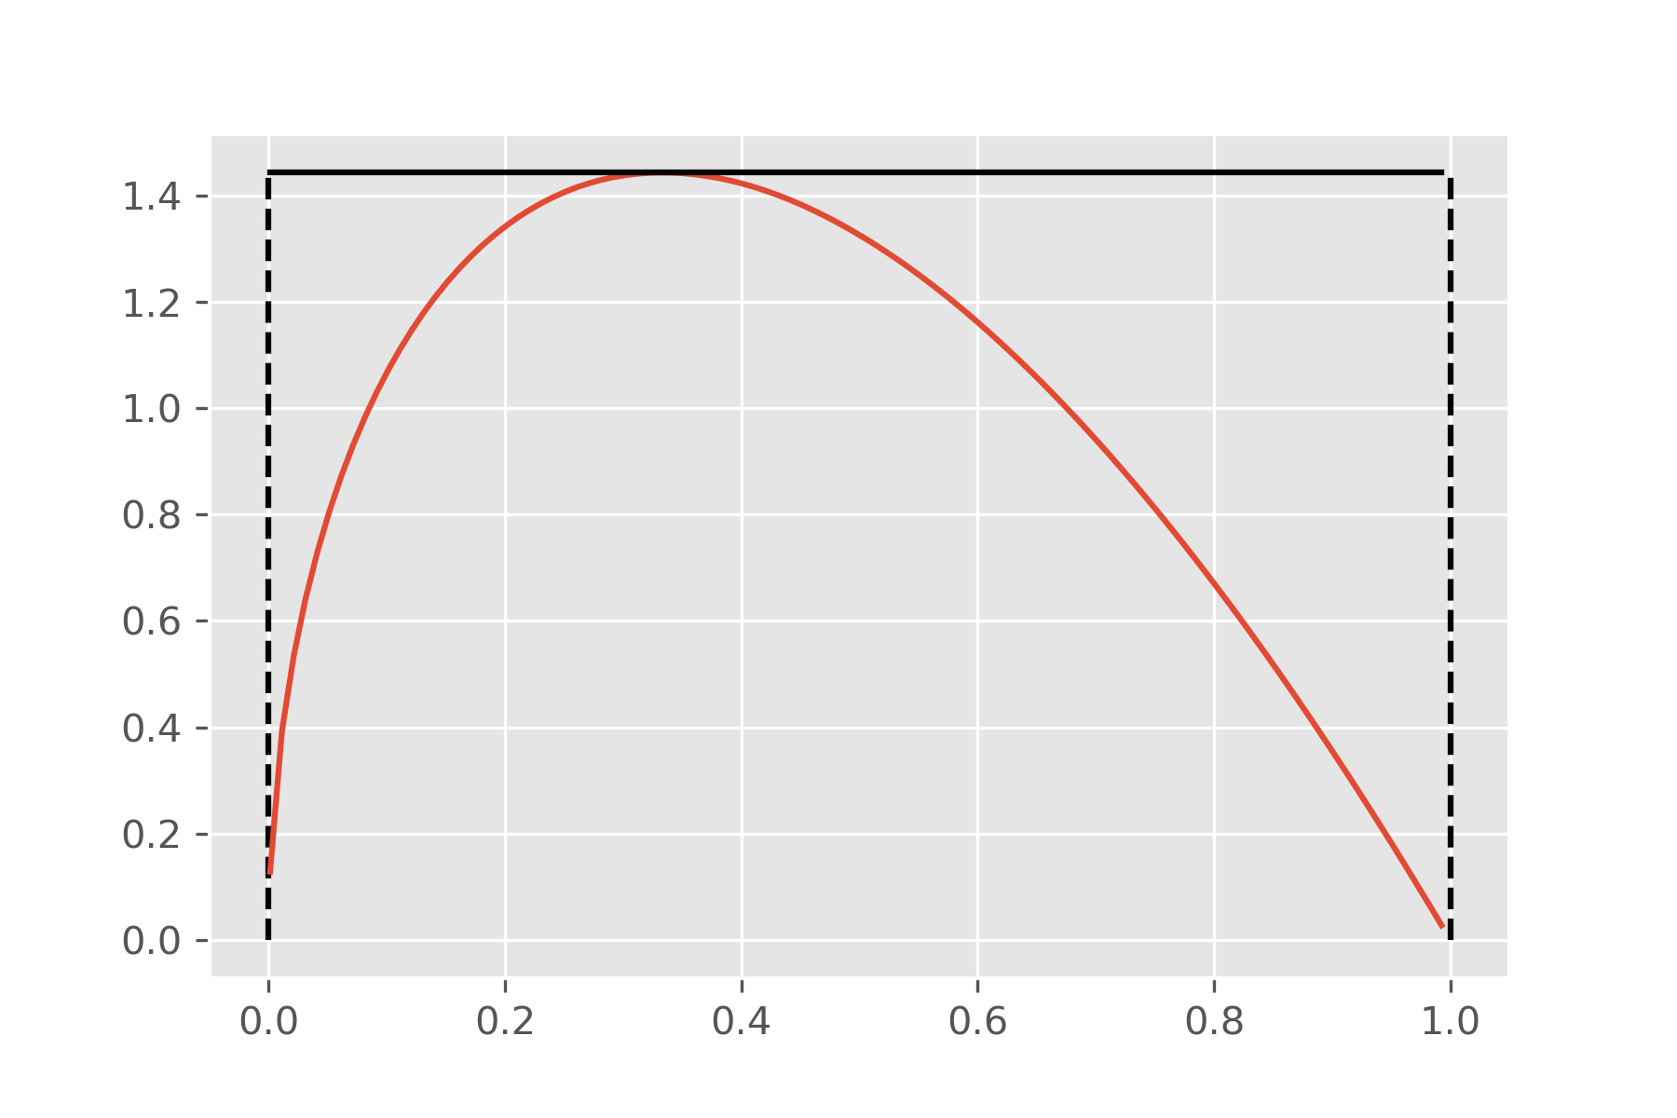

棄却サンプリング
α=1.5, β=2.0のBeta分布(赤)
a=0, b=1の一様分布(黒)
Beta分布f(x)に従う乱数の発生は諦める
（f(x)を目標分布という）
その代わり、
提案分布
サンプリングが簡単な一様分布g(x)を使う
(これを提案分布という)
目標分布
ただし、
$$f\left(x\right)≤Mg(x)$$
となるように定数Mを調整している

Slide 6
棄却サンプリング
α=1.5, β=2.0のBeta分布(赤)
a=0, b=1の一様分布(黒)
Beta分布f(x)に従う乱数の発生は諦める
（f(x)を目標分布という）
その代わり、
提案分布
具体的には
M=f(x_{max})
サンプリングが簡単な一様分布g(x)を使う
(これを提案分布という)
ただし、
$$f\left(x\right)≤Mg(x)$$
となるように定数Mを調整している

Slide 7
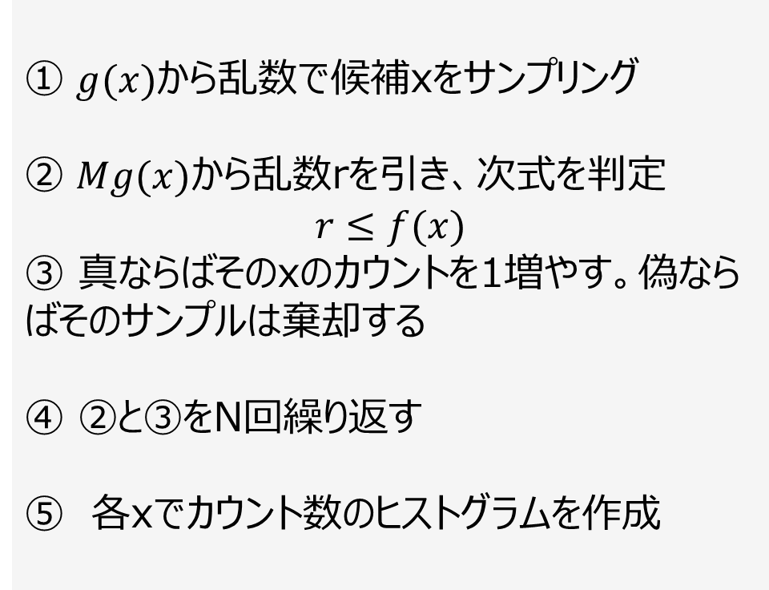
棄却サンプリング
α=1.5, β=2.0のBeta分布(赤)
a=0, b=1の一様分布(黒)
棄却サンプリングのアルゴリズム
① $g(x)$から乱数で候補xをサンプリング
② $Mg(x)$から乱数rを引き、次式を判定
$$r≤f(x)$$
③ 真ならばそのxのカウントを1増やす。偽ならばそのサンプルは棄却する
④ ②と③をN回繰り返す
⑤ 各xでカウント数のヒストグラムを作成

Slide 8
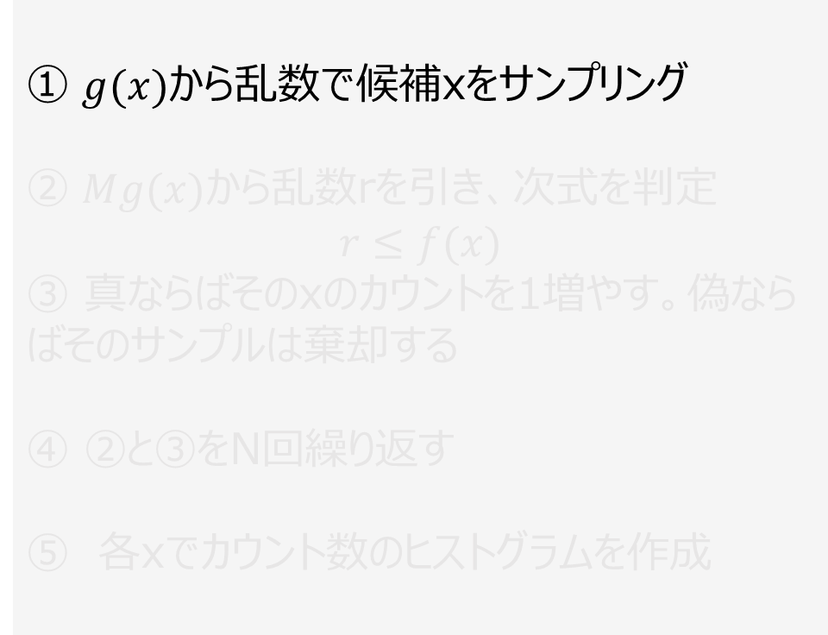
棄却サンプリング
α=1.5, β=2.0のBeta分布(赤)
a=0, b=1の一様分布(黒)
棄却サンプリングのアルゴリズム
① $g(x)$から乱数で候補xをサンプリング
② $Mg(x)$から乱数rを引き、次式を判定
$$r≤f(x)$$
③ 真ならばそのxのカウントを1増やす。偽ならばそのサンプルは棄却する
④ ②と③をN回繰り返す
⑤ 各xでカウント数のヒストグラムを作成

Slide 9
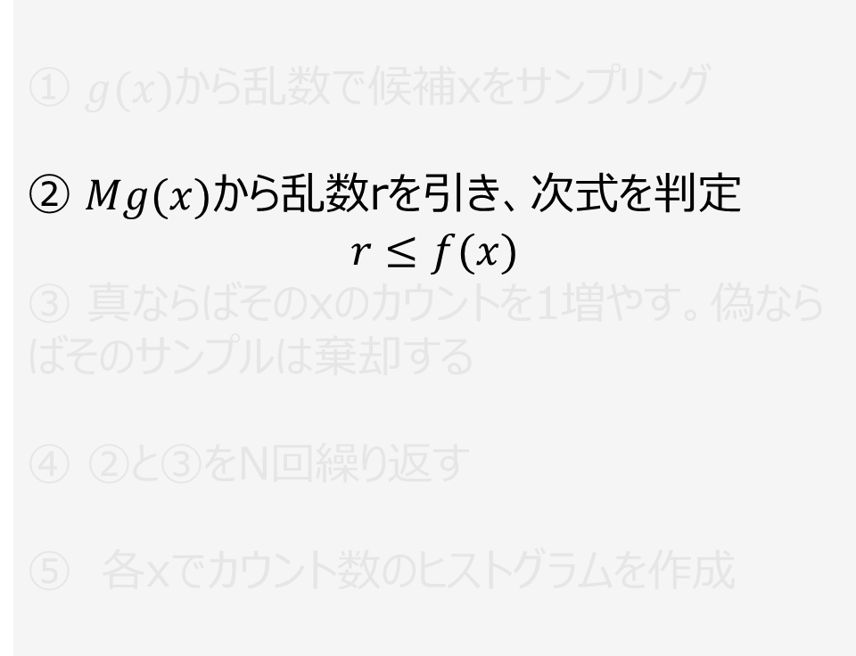
棄却サンプリング
α=1.5, β=2.0のBeta分布(赤)
a=0, b=1の一様分布(黒)
棄却サンプリングのアルゴリズム
① $g(x)$から乱数で候補xをサンプリング
② $Mg(x)$から乱数rを引き、次式を判定
$$r≤f(x)$$
③ 真ならばそのxのカウントを1増やす。偽ならばそのサンプルは棄却する
④ ②と③をN回繰り返す
⑤ 各xでカウント数のヒストグラムを作成
r

Slide 10
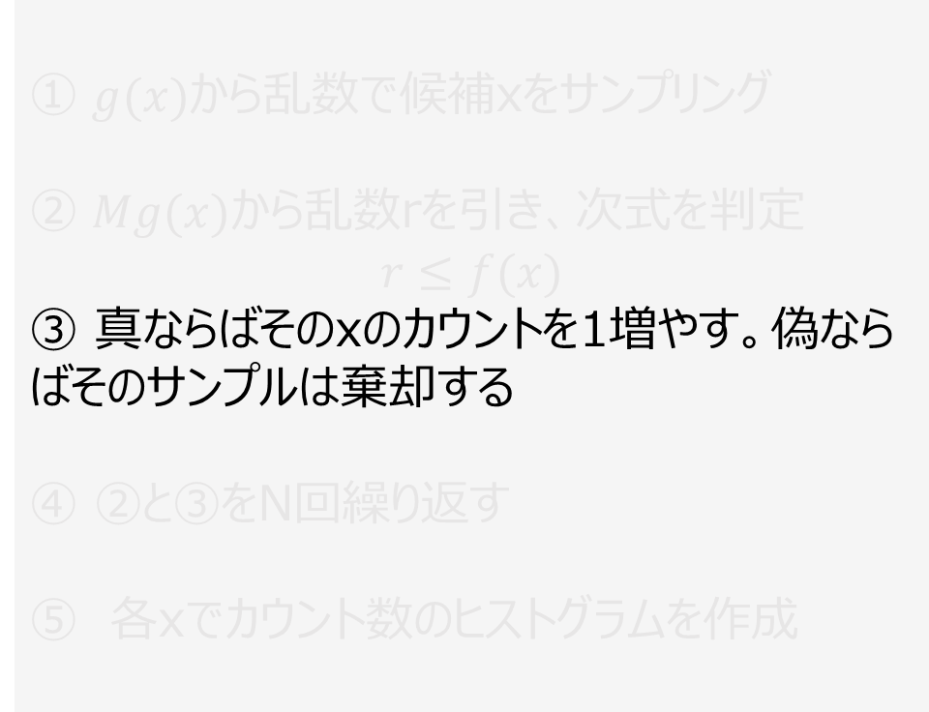
棄却サンプリング
α=1.5, β=2.0のBeta分布(赤)
a=0, b=1の一様分布(黒)
棄却サンプリングのアルゴリズム
① $g(x)$から乱数で候補xをサンプリング
② $Mg(x)$から乱数rを引き、次式を判定
$$r≤f(x)$$
③ 真ならばそのxのカウントを1増やす。偽ならばそのサンプルは棄却する
④ ②と③をN回繰り返す
⑤ 各xでカウント数のヒストグラムを作成
r
今回は真
+1

Slide 11
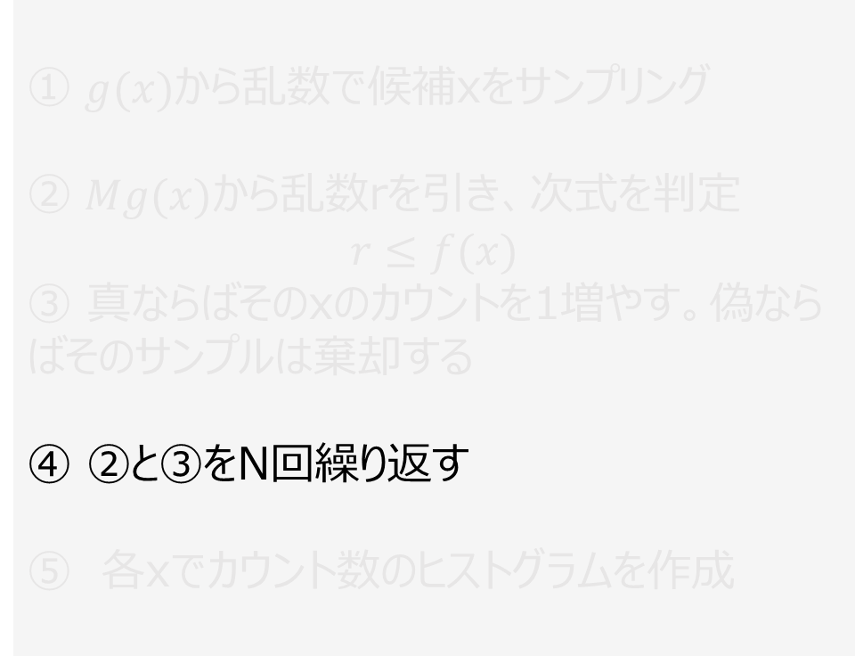
棄却サンプリング
α=1.5, β=2.0のBeta分布(赤)
a=0, b=1の一様分布(黒)
棄却サンプリングのアルゴリズム
① $g(x)$から乱数で候補xをサンプリング
② $Mg(x)$から乱数rを引き、次式を判定
$$r≤f(x)$$
③ 真ならばそのxのカウントを1増やす。偽ならばそのサンプルは棄却する
④ ②と③をN回繰り返す
⑤ 各xでカウント数のヒストグラムを作成
受容されたサンプル
棄却されたサンプル

Slide 12
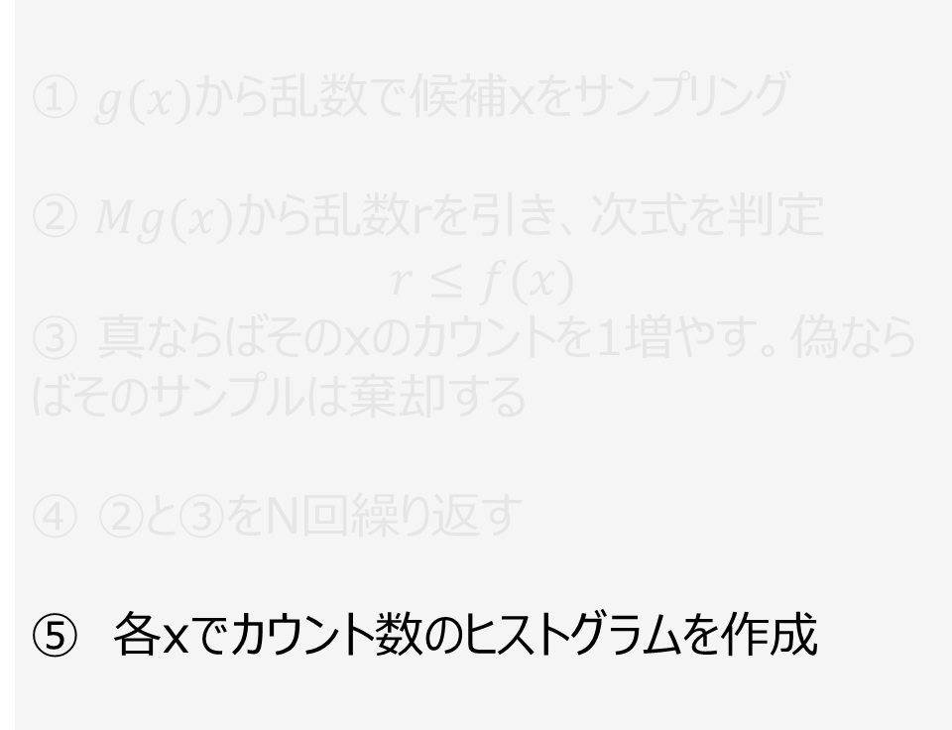
棄却サンプリング
α=1.5, β=2.0のBeta分布(赤)
a=0, b=1の一様分布(黒)
棄却サンプリングのアルゴリズム
① $g(x)$から乱数で候補xをサンプリング
② $Mg(x)$から乱数rを引き、次式を判定
$$r≤f(x)$$
③ 真ならばそのxのカウントを1増やす。偽ならばそのサンプルは棄却する
④ ②と③をN回繰り返す
⑤ 各xでカウント数のヒストグラムを作成
1
2
3
3
2
1

Slide 13
棄却サンプリング
α=1.5, β=2.0のBeta分布(赤)
a=0, b=1の一様分布(黒)
基本的にやっていることは
円周率の例題と同じ
受容確率 ∝ f(x)
事後分布
1
2
3
3
2
1

Slide 14
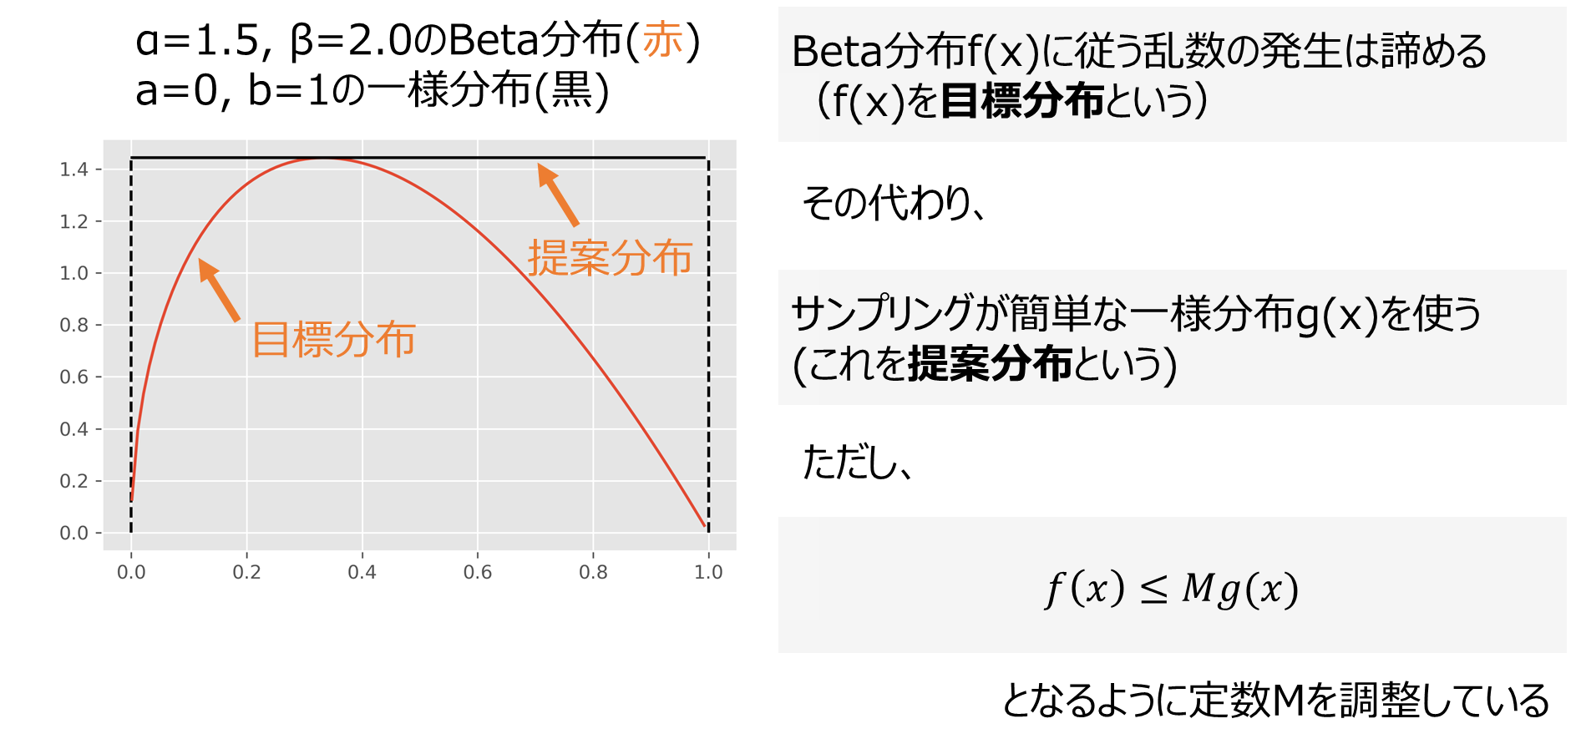
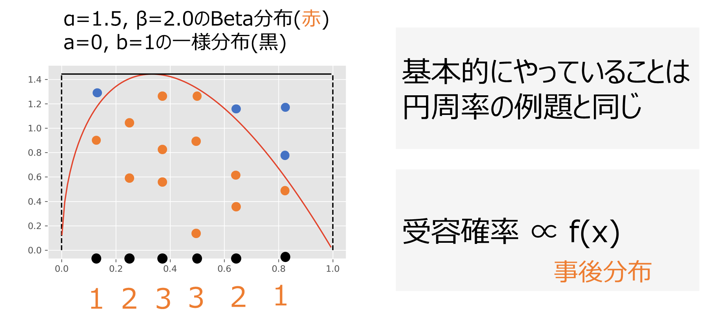
まとめ
事後分布がどうやってモンテカルロ法でサンプリングできるかを学んだ。
棄却サンプリングのアルゴリズムについて学習した。基本的には円周率の例題でやったことと同じ
次の講義：実際に同じことをPythonでやってみる

